Slide 1
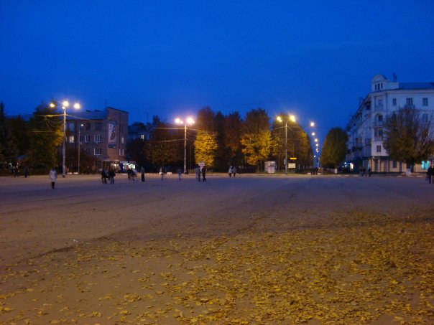
Малая Родина

Slide 2
АКРОПОЛЬ

Slide 3
РИМСКИЙ ФОРУМ

Slide 4
ГРАДЧАНЫ

Slide 5
МОСКОВСКИЙ КРЕМЛЬ

Slide 6
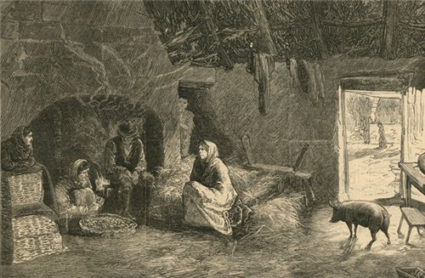
ПЕРВОБЫТНАЯ СИСТЕМА ОТОПЛЕНИЯ

Slide 8
Системы отопления в России: XIII – XXI

Slide 9
Паспорт проекта
Форма представления проекта (постер, альбом, отчет, презентация, вариант контрольной работы и т.п)
Название проекта
Проблема проекта
Авторы проекта (школа, класс, количество участников)
Научный руководитель/консультант
Тип проекта:
По доминирующей в проекте деятельности: исследовательский, творческий, практико-ориентировочный
По предметно-содержательной области: культурологический, естественнонаучный, экологический, исторический
По количеству участников проекта: личный, парный, групповой
По широте охвата содержания: монопредметный, межпредметный
Методы решения проекта
Средства решения проблемы

Slide 10
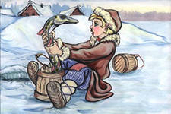
ПЕЧЬ В РУССКИХ-НАРОДНЫХ СКАЗКАХ

Slide 11
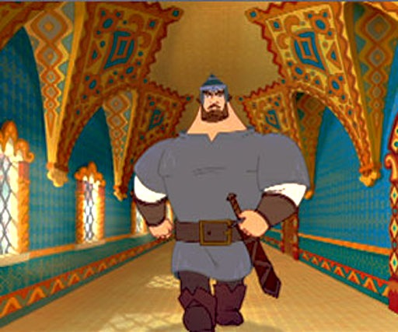

Slide 12
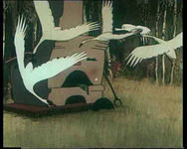

Slide 14
СПАСИБО ЗА ВНИМАНИЕ
ПУСТЬ В ВАШИХ ДОМАХ ВСЕГДА БУДУТ УЮТ И ТЕПЛО

